Slide 1

«Проблемы заболеваний глаз у школьников»
Выполнила:
Порубаева Дарья
учащаяся 10 А класса проверила:
Ширнина И.В.
учитель биологии
МБОУ СОШ № 5

Slide 2

АКТУАЛЬНОСТЬ
На сегодняшний день проблема, связанная со снижением остроты зрения занимает одно из первых мест в ряду наиболее распространенных болезней, как среди детей, так и среди взрослых в нашей стране. Быстрый ритм жизни современного общества, большая информационная нагрузка ведут к тому, что люди забывают о необходимости заботиться, о здоровье своем и своих детей. Однако не стоит забывать, что 90% информации об окружающем нас мире мы получаем через органы зрения - глаза.

Slide 3

ЦЕЛЬ МОЕЙ РАБОТЫ
выявить причины распространенных заболеваний глаз у школьников
изучить простейшие методики по их самостоятельной проверки.

Slide 4

ЗАДАЧИ
Изучение теоретического материала по теме, изучение различных источников.
Подбор методик для исследования глаз, их проверки на наличие дефектов, консультации со специалистами.
Запуск проекта в действие: распространение программы исследования глаз и комплексов упражнений для их коррекции.

Slide 5
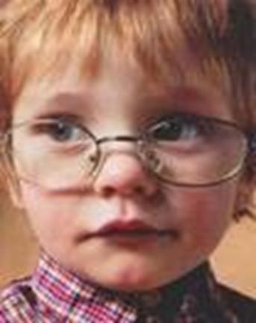
ПРЕДМЕТ ИССЛЕДОВАНИЯ
глаз, свойства глаза, причины снижения зрения, гимнастика для глаз.

Slide 6
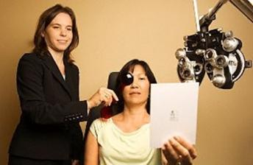
ПРАКТИЧЕСКАЯ ЗНАЧИМОСТЬ
применение полученных знаний для корректировки своего образа жизни, привычек для сохранения органа зрения.

Slide 7
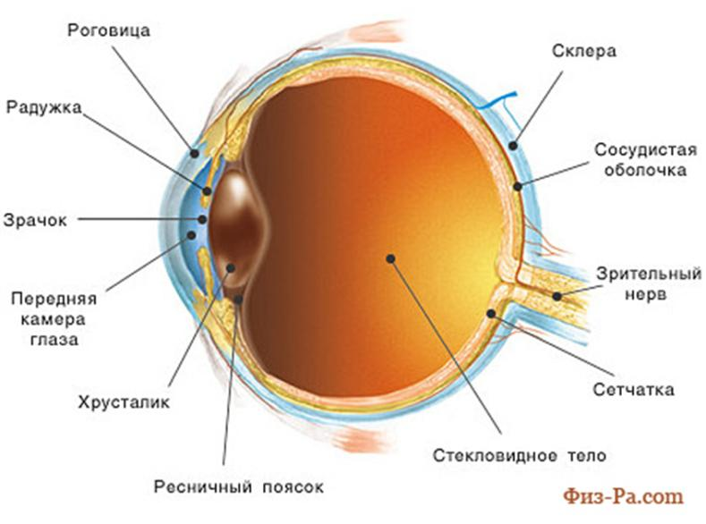
Строение глаза

Slide 8
Данные медицинского осмотра по параллели 8-ых классов по годам
Годы обучения | Всего обучающихся ( кол-во) | Сниженное зрение ( кол-во)
2010-2011 | 63 | 16
2013-2014 | 75 | 19
2015-2016 | 77 | 25
2016-2017 | 77 | 29

Slide 9
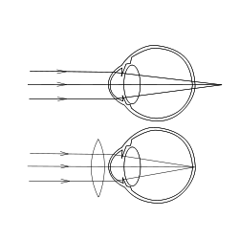
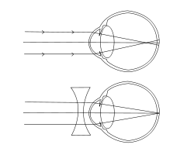
Близорукость и дальнозоркость.
Близорукость
(плохо видит удалённые предметы)
Дальнозоркость
(плохо видит близко расположенные предметы)
В качестве оптической системы глаз не является совершенным.
Важно заметить первые признаки ухудшения зрения, чтобы приостановить или замедлить его дальнейшее развитие.

Slide 10
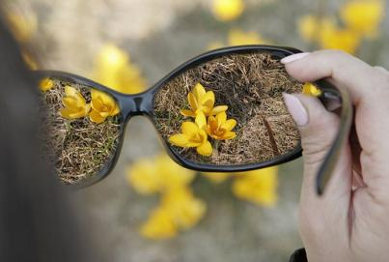

Нарушения зрения
Глаукома
Близорукость
Дальнозоркость
Астигматизм
Косоглазие
покраснение глаз
снижение остроты зрения
двоение предметов
боли в области глазниц и лба
чувство жжения в глазах
Первые признаки нарушения зрения

Slide 11
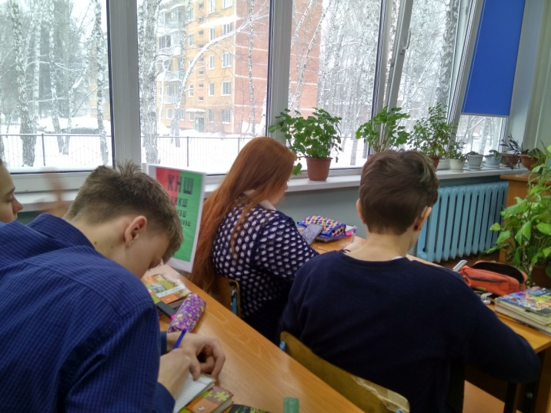
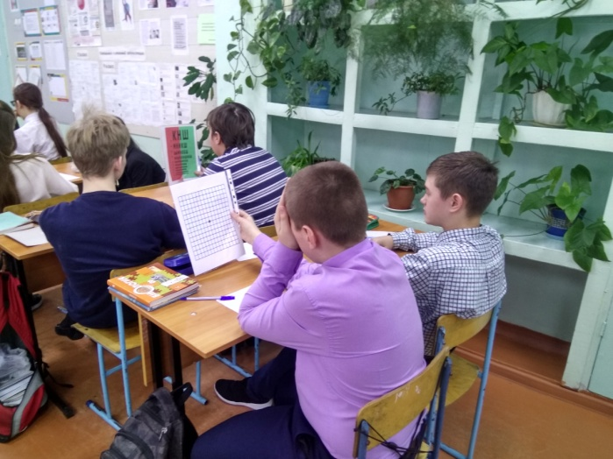
Анкета.
Фамилия, имя , год рождения и класс
Хорошее ли у тебя зрение?
……………………………………………..
Носишь ли ты очки?
………………………………………………
Носят ли очки твои родители?
………………………………………………..
Сколько времени ты тратишь на выполнение домашнего
задания?
……………………………………………………..
Делаешь ли ты гимнастику для глаз?
………………………………………………………………
Есть ли у тебя на рабочем столе настольная лампа?
………………………………………………………………………………………………………………………………………………………..
Сколько времени Вы проводите за компьютером:
………………………………………………………………………………….
Вызывает ли у Вас работа за компьютером раздражение глаз (покраснение, жжение, зуд, чувство «песка» под веками):
………………………………………………………………………………………………..
Кто такой офтальмолог?

Slide 12

Тест на выявление близорукости или дальнозоркости

Slide 13
Тест на выявление близорукости или дальнозоркости
класс | Фон красный | Фон зеленый | Одинаково видели | Всего принимали участие
8 А | 13 | 1 | 7 | 21
8 В | 13 | 3 | 6 | 22

Slide 14
Исследование аккомодации глаза
класс | изменяется | Не изменяется
8 А | 21 | --
8 В | 22 | --

Slide 15

Тест на выявление астигматизма

Slide 16
Исследование астигматизма
класс | Есть астигматизм | Нет астигматизма
8 А | -- | 21
8 В | 1 | 21

Slide 17
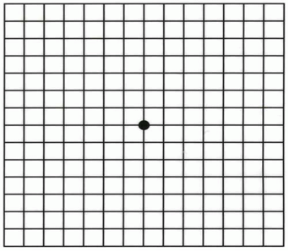
Исследование патологии центральной части сетчатки «желтое пятно»

Slide 18
Исследование патологии центральной части сетчатки
класс | Есть патология | Нет патологии
8 А | -- | 21
8 В | -- | 21

Slide 19

Причины динамики ослабления зрения школьников
Увеличение интенсивности зрительных нагрузок
Доступность электронных средств обучения
Несоблюдение гигиены зрения
Недостаточная профилактика болезней глаз

Slide 20


Вывод
Я выяснила, что некоторые ребята превышают допустимое время работы за компьютером. Кроме того, не все опрашиваемые имеют достаточное освещение рабочего стола. Мало кто уделяет внимание гимнастике для глаз, которая является необходимой мерой профилактики. Перечисленные факторы могут стать причиной снижения зрения.

Slide 21


Правильный режим дня при школьных нагрузках.

Slide 22
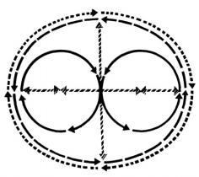
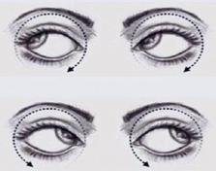
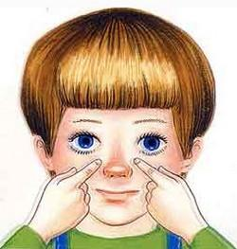
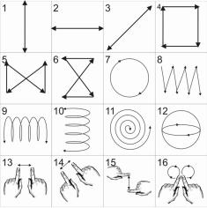
Гимнастика для глаз.
1. Не поворачивая головы переведи взгляд в левый нижний угол, в правый верхний, в правый нижний, в левый нижний угол. Повтори 5 – 8 раз.
2. Открытыми глазами медленно, в такт дыханию, плавно рисуем восьмёрку в пространстве по горизонтали, вертикали.
3. С открытыми глазами, не поворачивая головы, напиши в пространстве своё имя, фамилию, сначала маленькими буквами, а потом большими.
После чтения, письма снимут утомление следующие
упражнения(повторяются 6-8 раз):
1.Крепко зажмурить глаза на 3-5 с;
Открыть на 3-5с.
2.Закрыть глаза;
Легко массировать веки пальцем круговыми движениями в течении одной минуты.

Slide 23
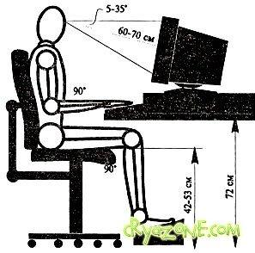
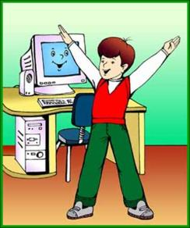
Работа на компьютере
и сохранение хорошего зрения.
Условия работы на компьютере
1. Рекомендуемое расстояние от глаз до экрана дисплея 60 - 7- см, для слабовидящих - минимально 50 см.
2. Уровень глаз должен приходиться на центр экрана или 2/3 его высоты.
3. Экран, тетрадь, текст должны располагаться в одной плоскости.
4. Использование средств коррекции (очки, контактные линзы) и размер шрифта по назначению врача-офтальмолога.
5. Допуск слабовидящих школьников к работе с компьютером с разрешения врача-офтальмолога.
Длительность работы с компьютером при нормальном зрении:
5 кл - 15 мин
6 - 7 кл - 20 мин
8 - 9 кл - 25 мин

Slide 24
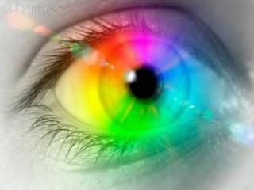
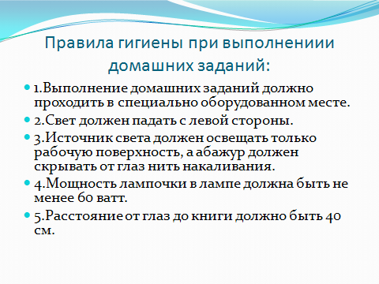
Освещённость рабочего места.

Slide 25
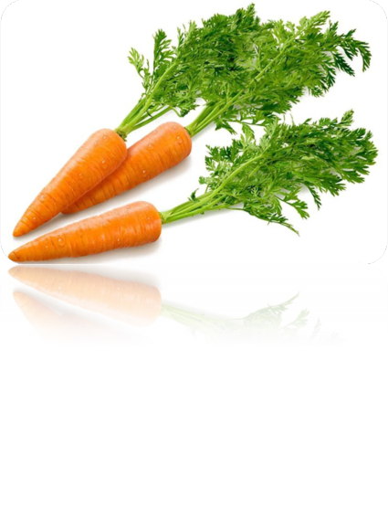
Витамин А
Употребление витаминов в пищу.
Витамин А необходим для поддержания нормальной работы сетчатки и содержится в большинстве оранжевых овощей и фруктов. Справедливо считается, что самыми мощными природными глазными витаминами являются черника и морковь. Но не стоит набрасываться на морковь, репу и грейпфруты - в большом количестве «рыжие деликатесы» вредны для печени.

Slide 26
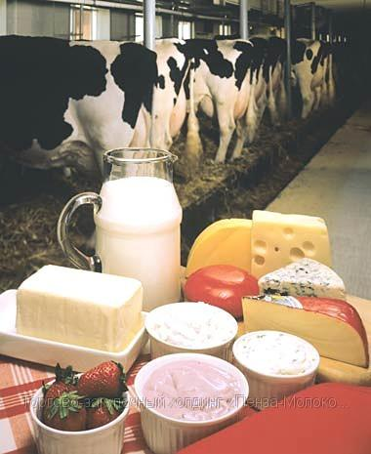
Витамин В
Рибофлавин - витамин группы В, помогающий при дистрофии роговицы, содержится в овощах, грибах, кисломолочных продуктах. Витамины группы В положительно воздействуют непосредственно на нервные клетки, то есть на те самые «проводники», по которым передается нервный импульс из сетчатки глаза непосредственно к коре головного мозга.

Slide 27
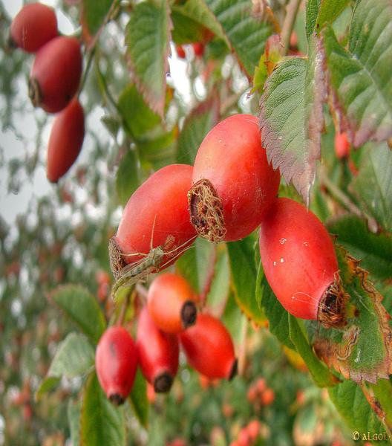
Витамин С
А таким важным витамином, как витамин С, богаты шиповник, молодой картофель, квашеная капуста, цитрусовые.
Но в продуктах питания концентрация витаминов недостаточна не только для лечения, но и для профилактики глазных заболеваний. Это и заставило офтальмологов многих стран мира «разработать» программные глазные витамины с комбинированным составом компонентов.

Slide 28
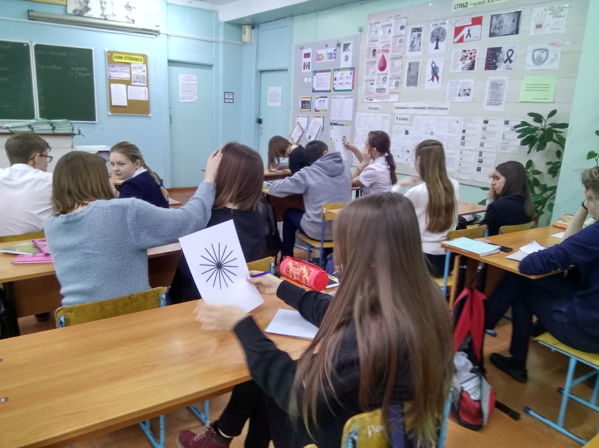

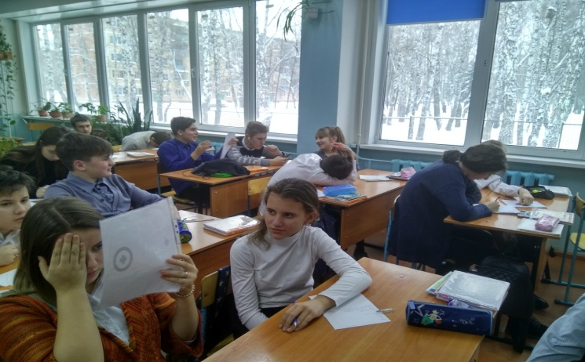
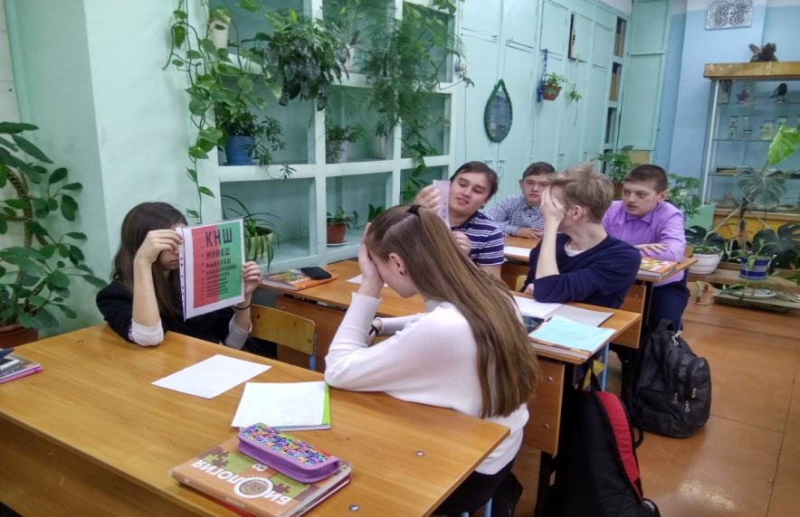
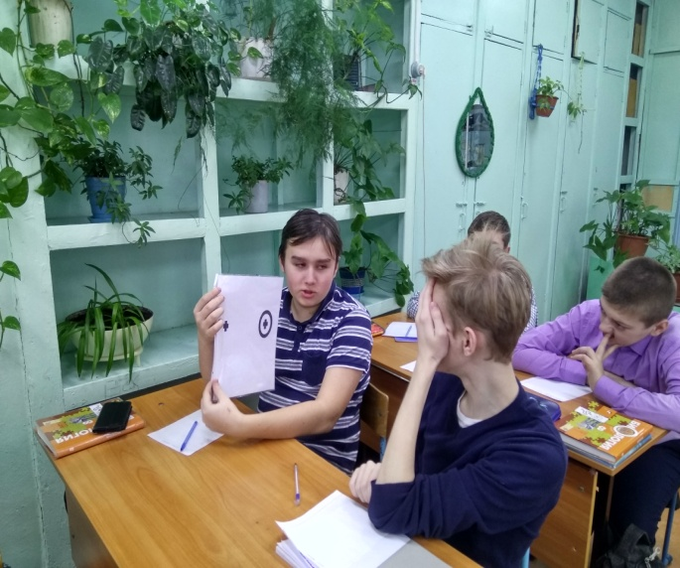
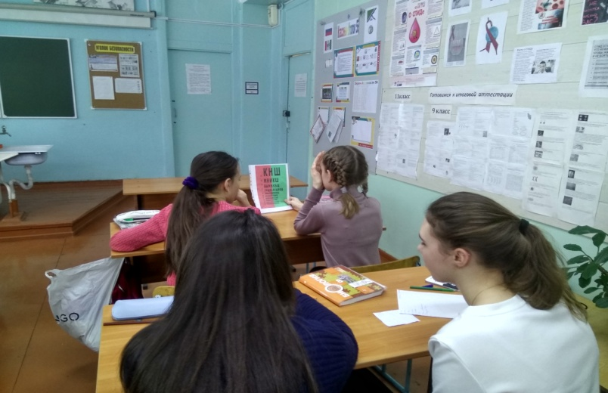
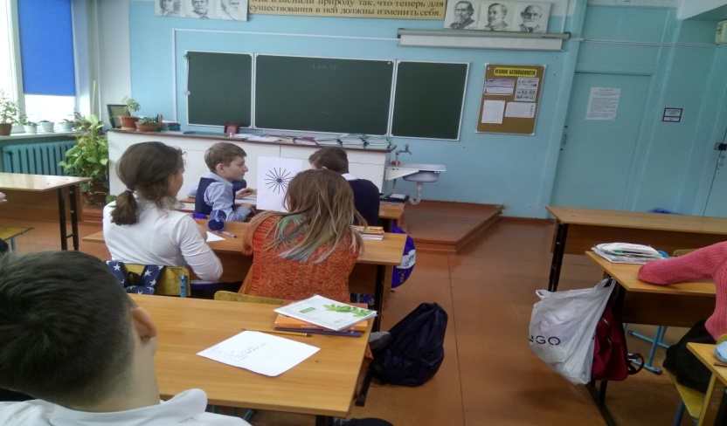

Slide 29
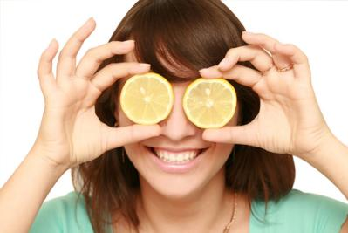
Заключение
Я считаю, что лучше не лечить, а предупреждать.
Цель моего исследования достигнута, поставленные задачи
выполнены.
В своей работе я постаралась раскрыть самое основное от
строения глаза до правил гигиены зрения. Основное
внимание я уделила профилактике нарушения зрения у
школьников. Подобрала основные правила и рекомендации,
которые помогут в этом.
Знания, которые я получила при выполнении данной работы, помогут сохранить зрение не только мне, но и всем учащимся в дальнейшем.

